Slide 1
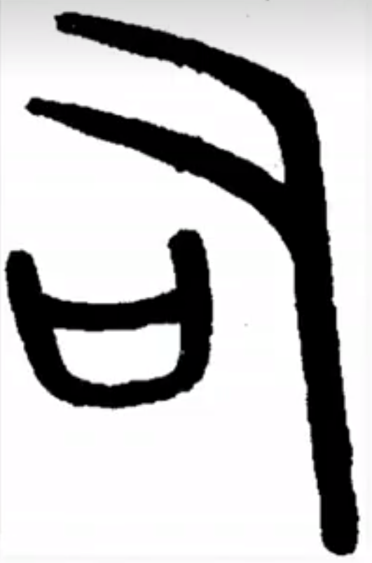
司

Slide 2
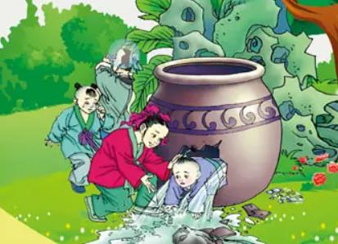
24.司马光

Slide 3
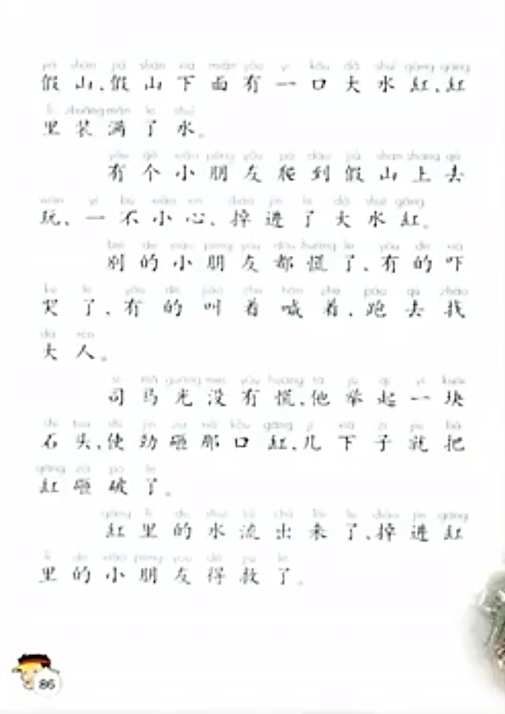
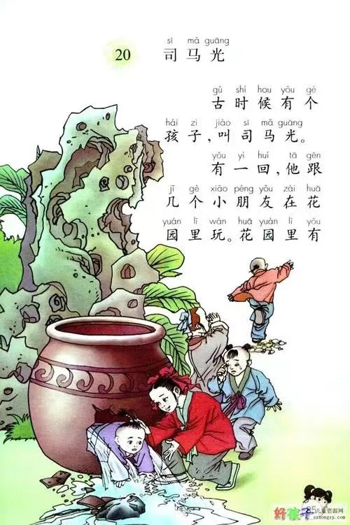

Slide 4
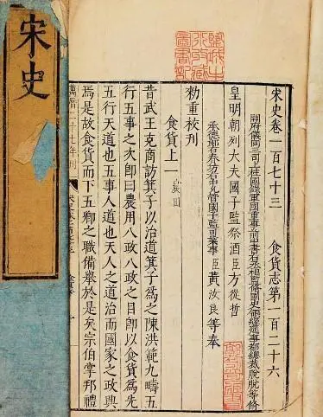
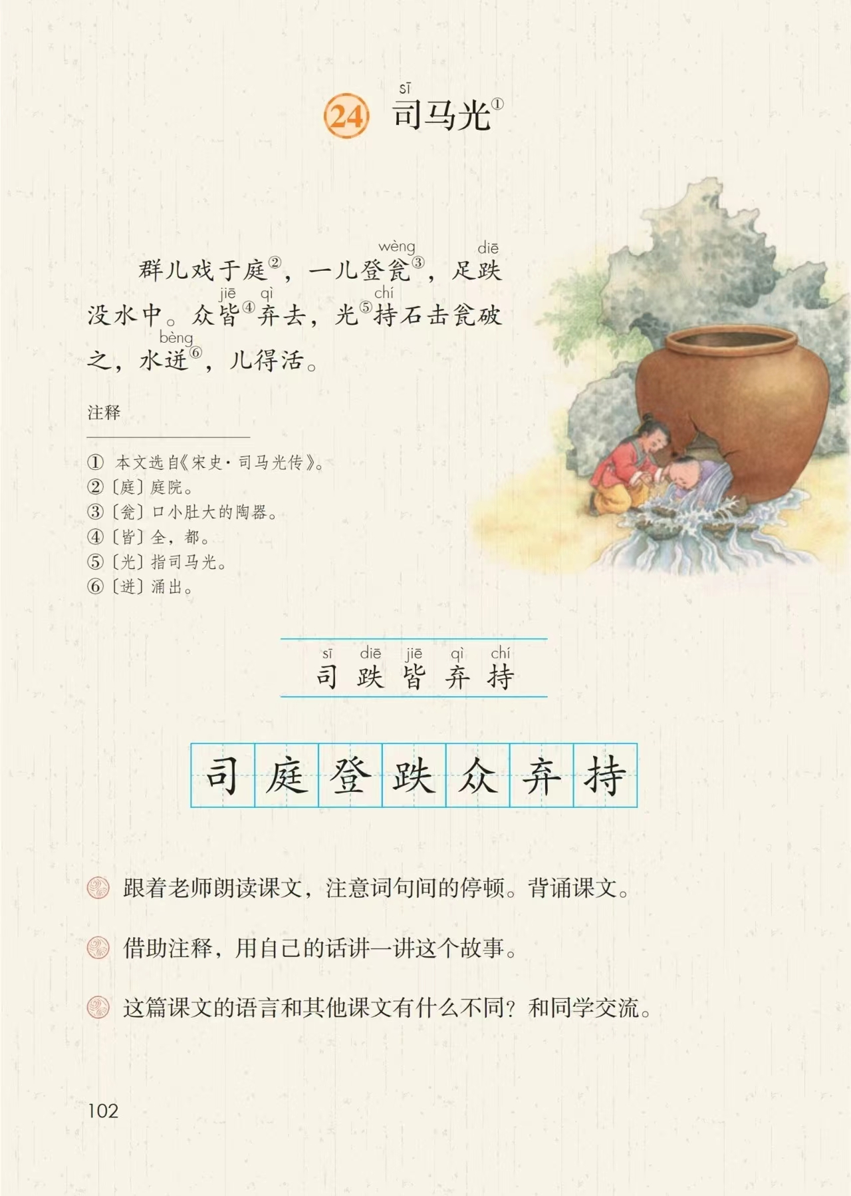

Slide 5
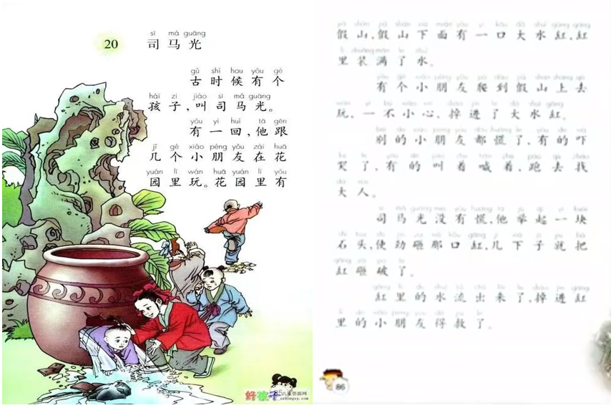

Slide 6
读准字音，难读的字多读几遍。

Slide 7
24.司马光
tíng
群儿戏于庭，一儿登 瓮，足跌没水中，众皆弃去。光持石击瓮破之，水迸，儿得活。

Slide 8
24.司马光
dēng
群儿戏于庭，一儿登 瓮，足跌没水中，众皆弃去。光持石击瓮破之，水迸，儿得活。
wèng

Slide 9
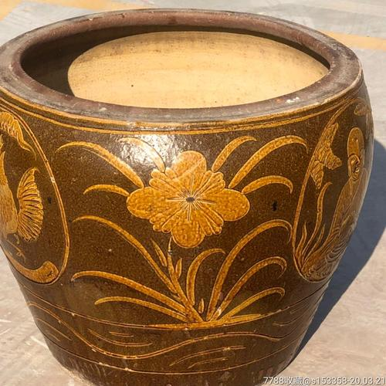
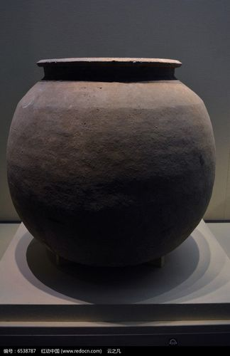
瓮
瓮：口小肚大的陶器

Slide 10
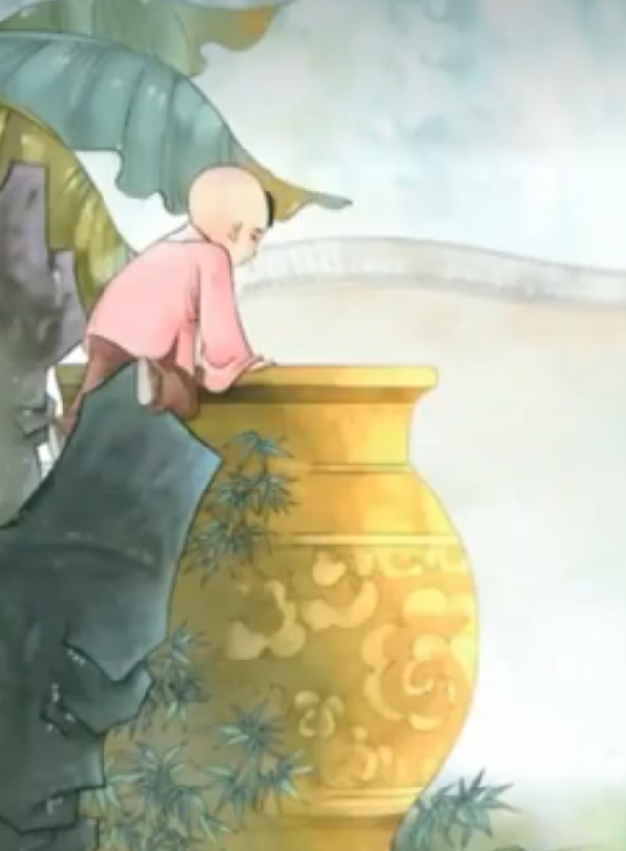
dēng
wèng
登 瓮

Slide 11
24.司马光
tíng
dēng
wèng
群儿戏于庭，一儿登 瓮，足跌没水中，众皆弃去。光持石击瓮破之，水迸，儿得活。
bèng

Slide 12
24.司马光
群儿戏于庭，一儿登 瓮，足跌没水中，众皆弃去。光持石击瓮破之，水迸，儿得活。

Slide 14
谁
干什么
群儿戏于庭，一儿登瓮，足跌没水中，众皆弃去。光持石击瓮破之，水迸，儿得活。

Slide 15
24.司马光
群儿戏于庭，一儿登瓮，足跌没水中，众皆弃去。光持石击瓮破之，水迸，儿得活。

Slide 16
24.司马光
群儿戏于庭，一儿登瓮，足跌没水中，众皆弃去。光持石击瓮破之，水迸，儿得活。

Slide 17
24.司马光
群儿戏于庭，一儿登瓮，足跌没水中，众皆弃去。光持石击瓮破之，水迸，儿得活。

Slide 18
24.司马光
群儿戏于庭，一儿登瓮，足跌没水中，众皆弃去。光持石击瓮破之，水迸，儿得活。

Slide 19
24.司马光
群儿戏于庭，一儿登瓮，足跌没水中，众皆弃去。光持石击瓮破之，水迸，儿得活。

Slide 20
24.司马光
群儿戏于庭，一儿登瓮，足跌没水中，众皆弃去。光持石击瓮破之，水迸，儿得活。

Slide 21
24.司马光
群儿戏于庭，一儿登瓮，足跌没水中，众皆弃去。光持石击瓮破之，水迸，儿得活。

Slide 22
24.司马光
群儿戏于庭，一儿登瓮，足跌没水中，众皆弃去。光持石击瓮破之，水迸，儿得活。

Slide 23
众皆弃去
司马光幼时，与群儿戏于庭前。有一儿，误堕水缸中。群儿狂叫，皆惊走。光俯取石，急击缸，缸破水流，儿得不死。
《民国老课本》

Slide 24
司马光你真（ ）啊！

Slide 26
读重要之书，不可不背诵。
——司马光

Slide 27
24.司马光
群儿（ ），一儿（ ），（ ），众（ ）。光（ ），（ ），儿（ ）。

Slide 29
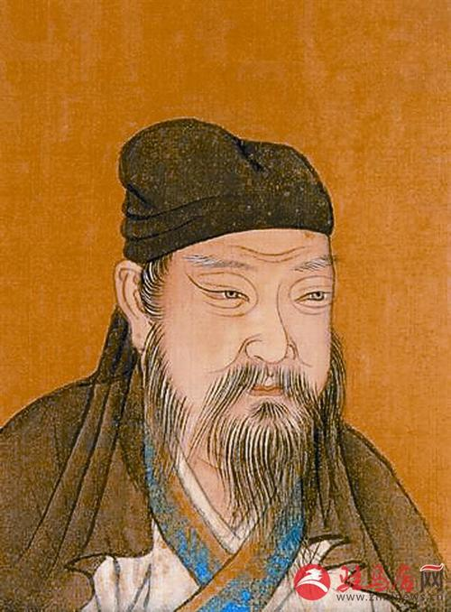
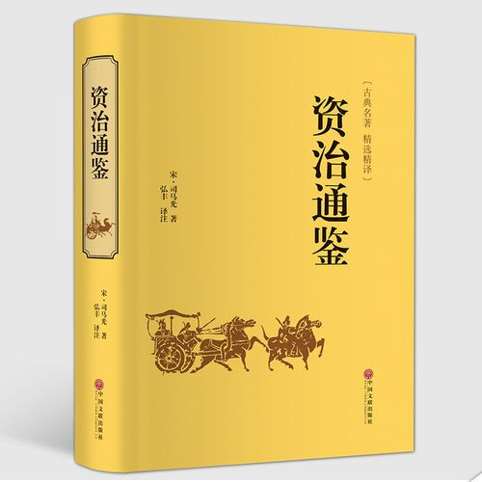
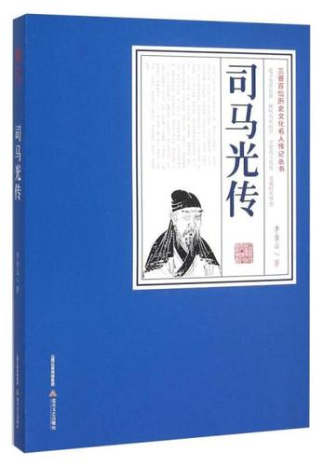

Slide 30
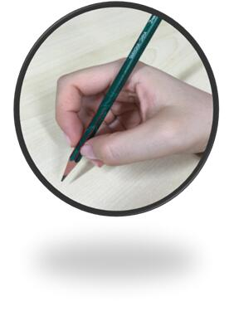
庭
头正 肩平
臂开 足安

